Slide 1
Transform
By Alen Brebrić
Sponsored by the Cult Mechanicus and my sister Tamara Brebrić

Slide 2
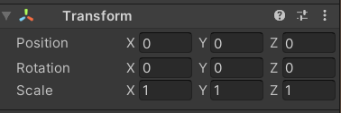
Što je transform?
Transform je osnovna komponenta svakoga game object-a u Unity-ju.
Sastoji se od 3 stavke:
-Position (Pozicija)
-Rotation (Rotacija)
-Scale (Veličina ili Skala)

Slide 3
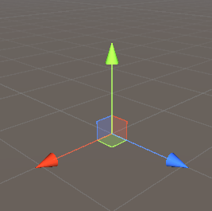
Stavke se mijnjaju po 3 kordinate X, Y, i Z.
Position, rotation i scale se mogu mijenjati pomoču Vector3.
Mogu se mjenjati lokalno i globalno.

Slide 4
Lokal I global
Razlika između lokal I global transforma je da lokal se odnosi relativno na orjentaciju objekta I sa njme se mjenja a global je konstantan, sa lokal transform možemo pomicati child objekt ovisno o parent objektu.
Ako nema child objekta onda radi isto što I global transform.

Slide 5
Transform Point i
Inverse Transform Point
Transform.TransformPoint se koristi kada želimo prebacit neki objekt iz local svjeta u globalni svjet, a transform.inverseTransformPoint prebacuje iz globalnog svjeta u lokalni.
Pozicija na koju se odnose također utječe scale.
Transform direction I inverse transform direction su isto kao I transform point I inverse transform point ali na njih scale nema utjecaja.

Slide 6
Vector 3
Vector 3 – tip varijable koji sadrži funkcije za radnju sa vectorima.
On je representacija 3D vectora i točaka sa kojima mi možemo mjenjati poziciju.
Momžemo ga napisati kao
new vector3([x pozicija],[y pozicija],[z pozicija])
Ili možemo koristiti kračenice
Right i Left za micane po X
Up i Down za micanje po Y
Forward i Back ua micanje po Z
Zero da pomaknemo u nulu po svim kordinatama
One da pomaknemo u 1 po svim kordinatama

Slide 7
Quaternion I Euler Angles
Quaternion služi za representaciju rotacije nekog objekta a Euler služi za identificiranje rotacije.
Euler angles predstavljaju rozaciju po Z, X I Y osi ali se spremaju u Quaternion I iz njega se pozivaju natrag.
Quaternion rotation = Quaternion.Euler(0, 30, 0);

Slide 8
find
Transform.find je metoda koja koja traži objek sa zadanim imenom I postavi ga kao child od tog objekta,može tražiti child od childa sa /.
Ako ne nađe child oda mu je vrijednost null.
X = player.transform.Find("Gun");
Y= X.transform.Find("Z/Y");

Slide 9
Get Child
Get child se koristi kada želimo uzeti child on nekog objekta koji več ima child objekt.
X = this.gameObject.transform.GetChild(0);
Y = this.gameObject.transform.GetChild(0).GetChild(0).gameObject;

Slide 10
is child
Is child je bool varijabla koja nam može reči dali je neki objekt child ili parent objekt.
True = child, False = parent.
X.transform.IsChildOf(transform);

Slide 11
Look at
Look at je metoda koja rotira objekt tako da "gleda" prema poziciji transforma koju mo odabrali.
transform.LookAt(target);
transform.LookAt(Vector3.zero);

Slide 12
Rotate around
Rotate aroud je metoda koja rotira objekt oko nekog drugog objekta ili transform pozicije.
RotateAround(Vector3 point, Vector3 osi, float kut);
transform.RotateAround(target.transform.position, Vector3.up, 20 * Time.deltaTime);

Slide 13
Has changed
Transform.hasChanged je bool metoda koja postane true ako se objektu na koji se odnosi transform promjenio.
Može se aktivirati I ako se transform promjenio u vrijednost u kojoj se trenutno nalazi.

Slide 14
Kraj

